Slide 1
МДОУ д/с № 28 общеразвивающего вида
Развивающая
предметно – пространственная среда (РППС) комбинированной разновозрастной группы
Воспитатель:
Пульбер С.И.
г. Узловая,
2024г.

Slide 2
Развивающая предметно-пространственная среда (РППС)-
это часть образовательной среды, представленная специально организованным пространством (помещениями, участком и т. п.), материалами, оборудованием и инвентарем, для развития детей дошкольного возраста в соответствии с особенностями каждого возрастного этапа, охраны и укрепления их здоровья, учёта особенностей и коррекции недостатков их развития».

Slide 3
Развивающая предметно-пространственная среда (РППС) должна быть:

Slide 4
Центры в группах
по образовательным областям,
в соответствии
с ФГОС ДОО (ФОП)

Slide 5
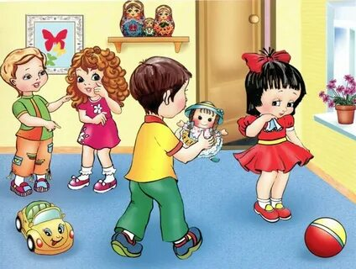
«Социально –
коммуникативное
развитие»

Slide 6
Центры безопасности
Цель: формирование основ безопасности собственной жизнедеятельности и формирование предпосылок экологического сознания (безопасности окружающего мира) через решение следующих задач:
*формирование представлений об опасных для человека и окружающего мира природы ситуациях и способах поведения в них;
*приобщение к правилам безопасного для человека и окружающего мира природы поведения;
*передачу детям знаний о правилах безопасности дорожного движения в качестве пешехода и пассажира транспортного средства;
*формирование осторожного и осмотрительного отношения к потенциально опасным для человека и окружающего мира природы ситуациям.

Slide 7
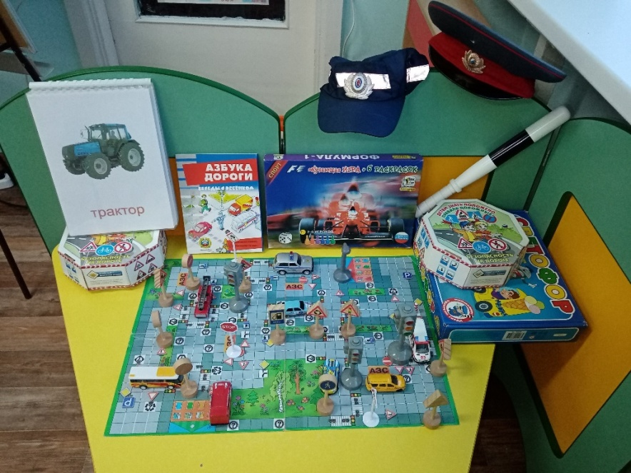
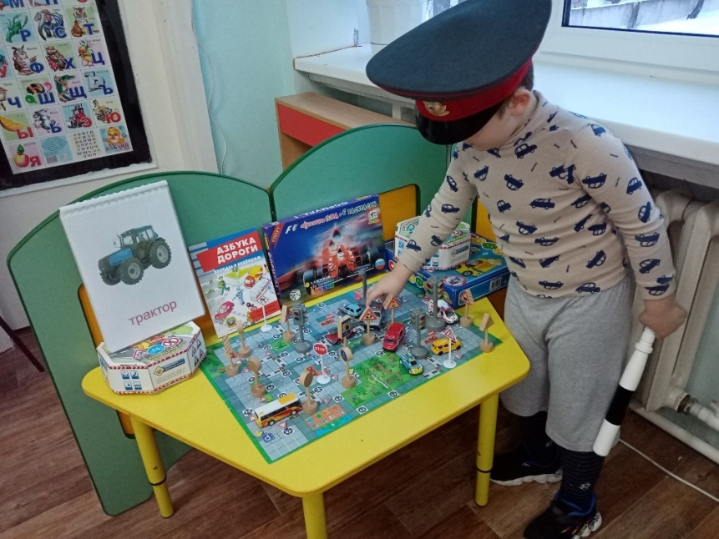
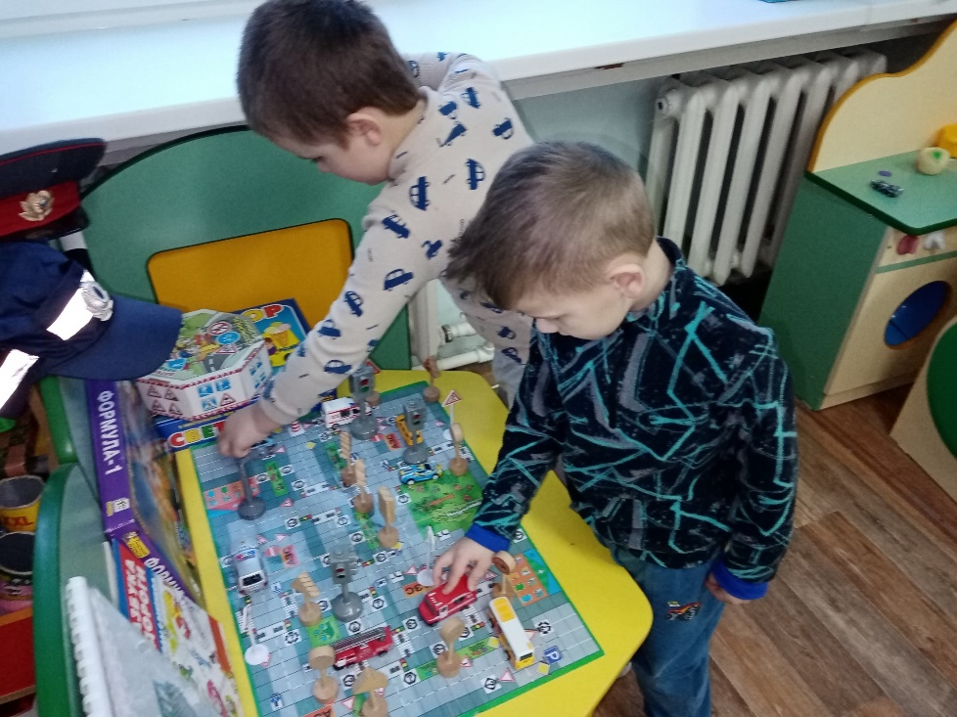
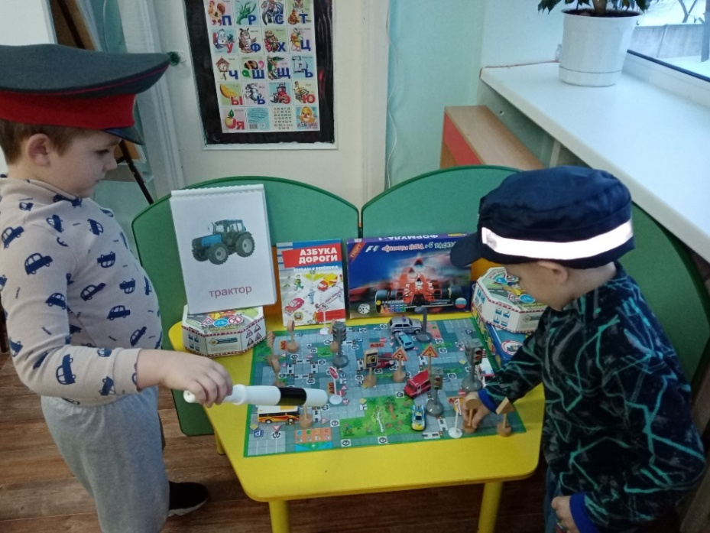

Slide 8
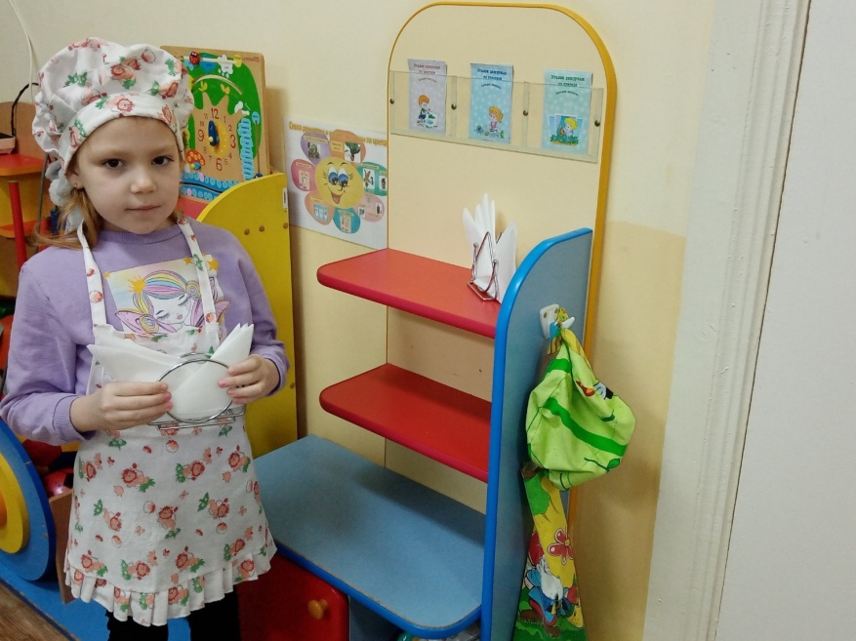
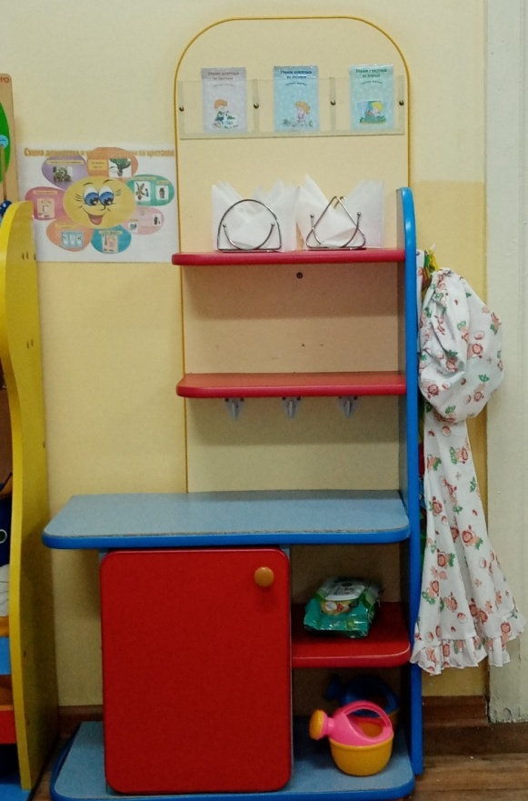
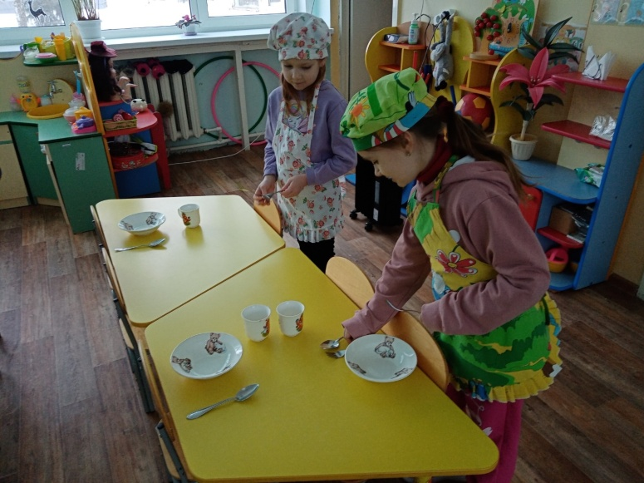
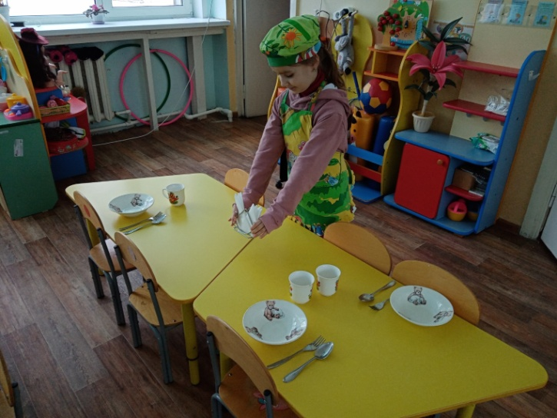
Центр труда, уголок дежурств

Slide 9
Центр сюжетно – ролевых игр
Задачи:
*развивать умение самостоятельно выбирать тему для игры; развивать сюжет на основе знаний, полученных при восприятии окружающего, из литературных произведений, во время просмотра телевизионных передач;
*учить согласовывать тему для начала игры, распределять роли, подготавливать необходимые условия;
*учить коллективно возводить постройки, необходимые для игры, совместно планировать предстоящую работу, сообща выполнять задуманное;
*развивать умение использовать предметы-заместители.

Slide 10
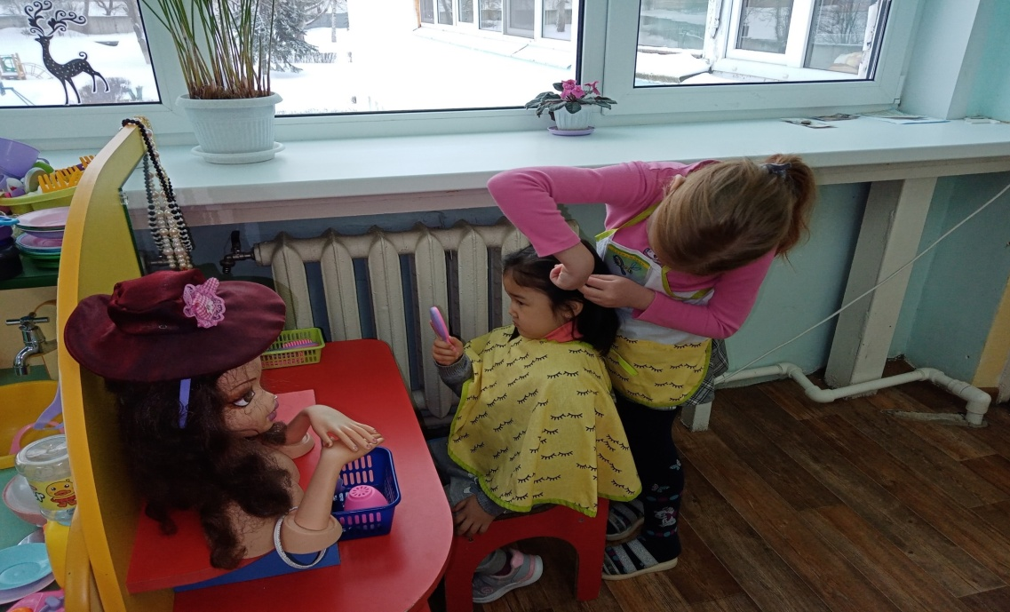
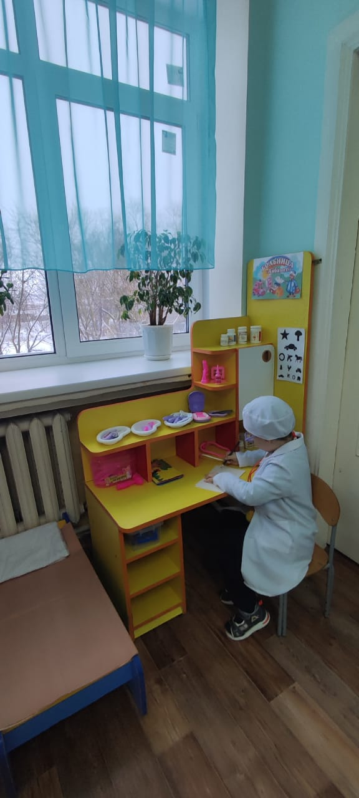
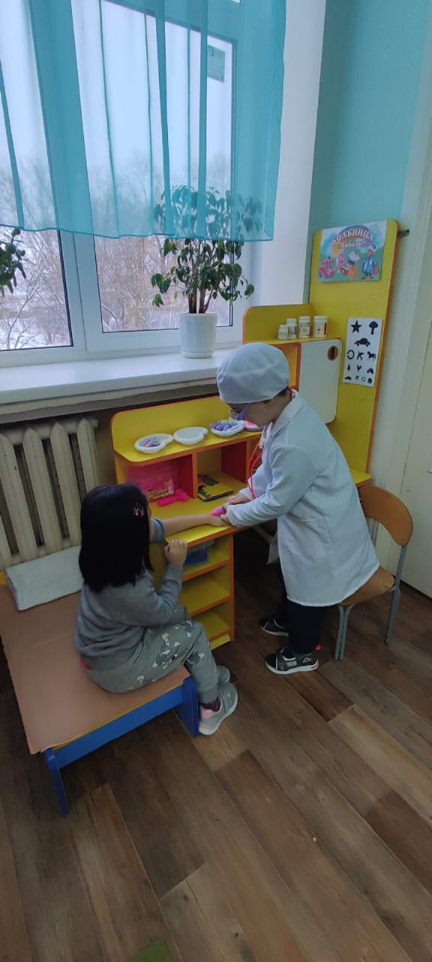
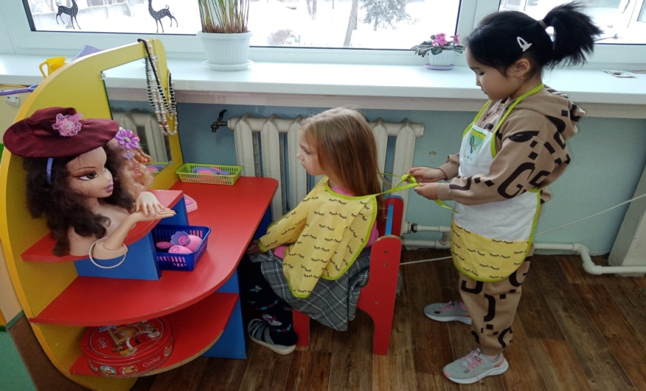

Slide 11
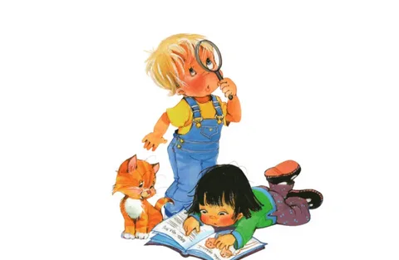
«Познавательное развитие»

Slide 12
Центр математического развития
Среди задач по формированию элементарных математических знаний детей следует выделить главные, а именно:
*приобретение знаний о множестве, числе, величине, форме, пространстве и времени как основах математического развития; *формирование широкой начальной ориентации в количественных, пространственных и временных отношениях окружающей действительности;
*формирование навыков и умений в счете, вычислениях, измерении, моделировании, обще учебных умений;
*овладение математической терминологией;
*развитие познавательных интересов и способностей, логического мышления,
*общее интеллектуальное развитие ребенка.

Slide 13
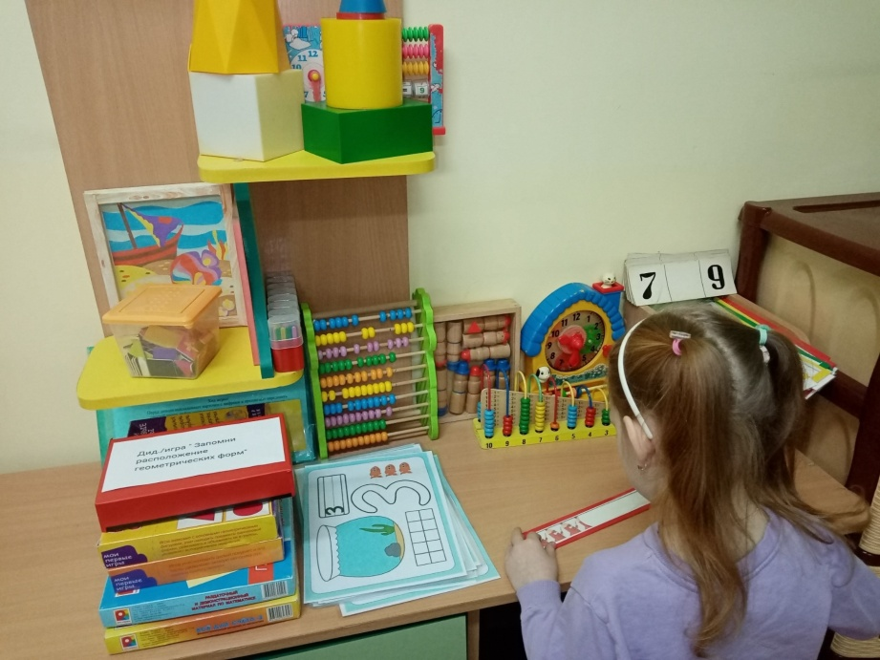
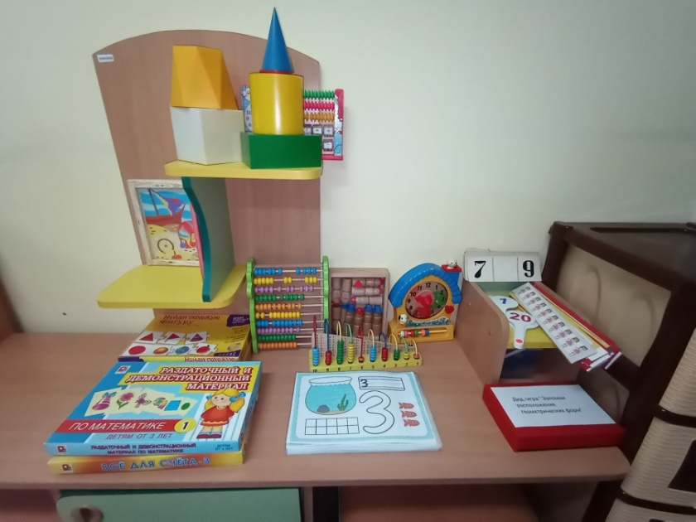
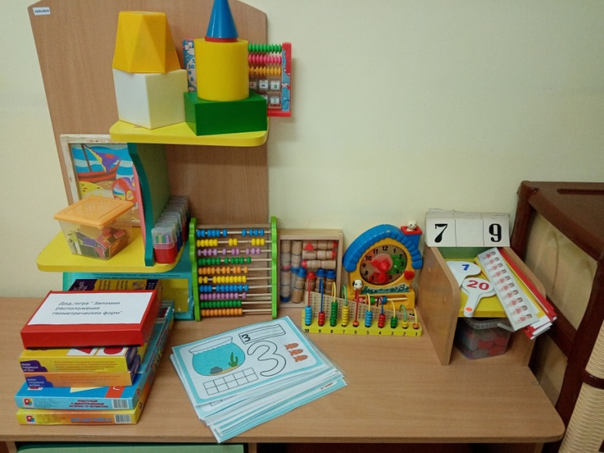

Slide 14
Центр конструктивной деятельности
Цель: развитие познавательных и творческих способностей у детей дошкольного возраста в процессе конструктивной деятельности. Задачи: 1.Способствовать развитию у детей интереса к конструктивной деятельности;
2.Сформировать у дошкольников познавательную и исследовательскую активность, стремление к умственной деятельности;
3.Приобщить детей к миру технического и художественного изобретательства;
4. Развивать эстетический вкус.
В центре конструирования разнообразные виды конструктора, мелкие игрушки для обыгрывания построек, образцы построек, природный и разнообразный полифункциональный материал.

Slide 15
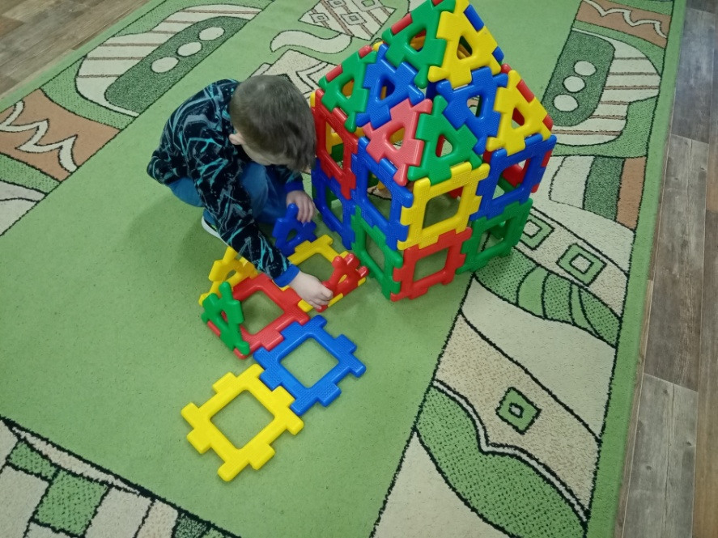
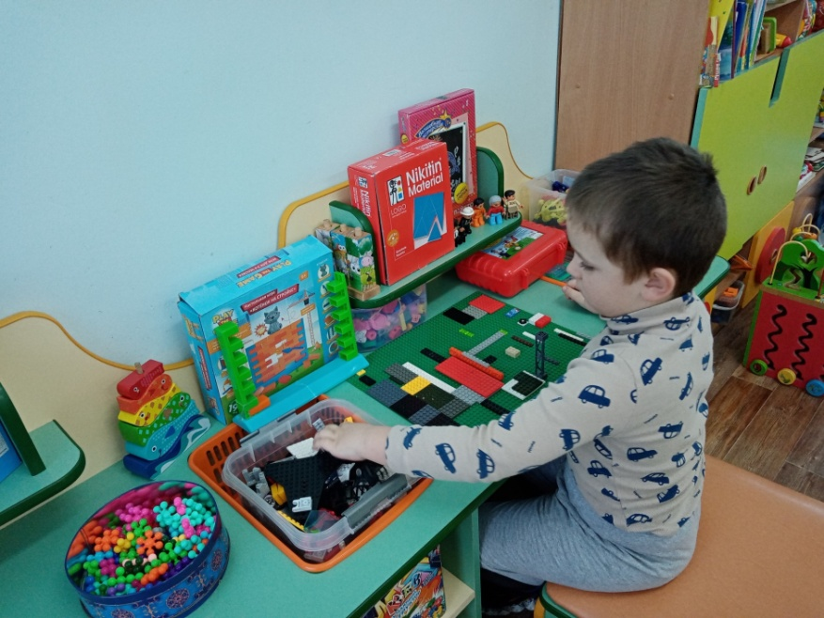
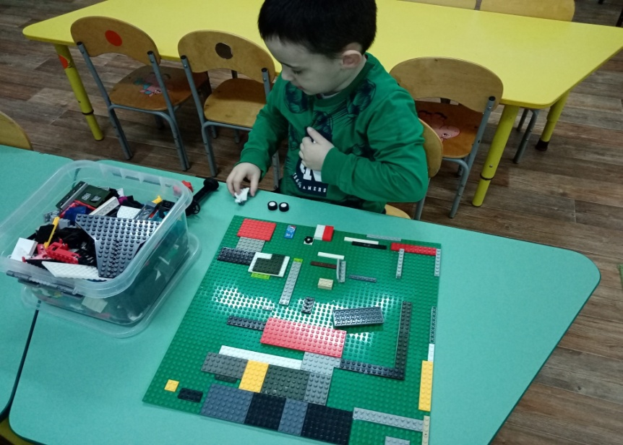
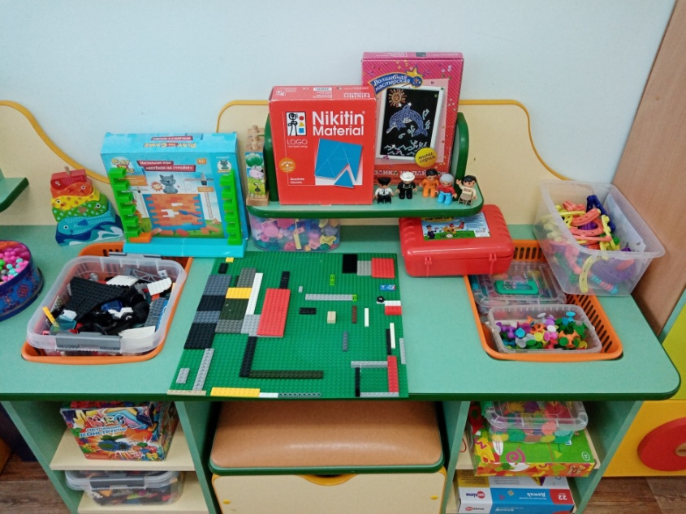

Slide 16
Центр патриотического воспитания
Цель: создание условий для становления основ патриотического сознания детей, возможности позитивной социализации ребенка, его всестороннего личностного, морально - нравственного и познавательного развития, развития инициативы и творческих способностей на основе соответствующих дошкольному возрасту видов деятельности. Задачи:
формировать у детей чувство привязанности к своей семье, дому, детскому саду, селу, стране;
- формировать представление о России как о родной стране, о Москве - как о столице России;
-ознакомить детей с символами родного города, государства;
- развитие интереса к русской и другим народным традициям , культуре, национальным костюмам и промыслам;
- воспитывать гражданско-патриотические чувства через изучение государственной символики России;
- воспитывать бережное отношение к природе, ко всему живому;
- воспитывать уважение и интерес к культурному прошлому России.

Slide 17
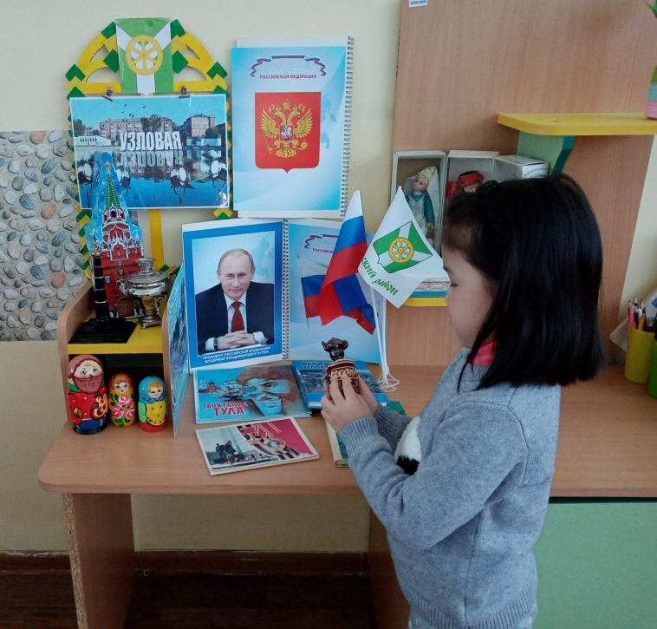
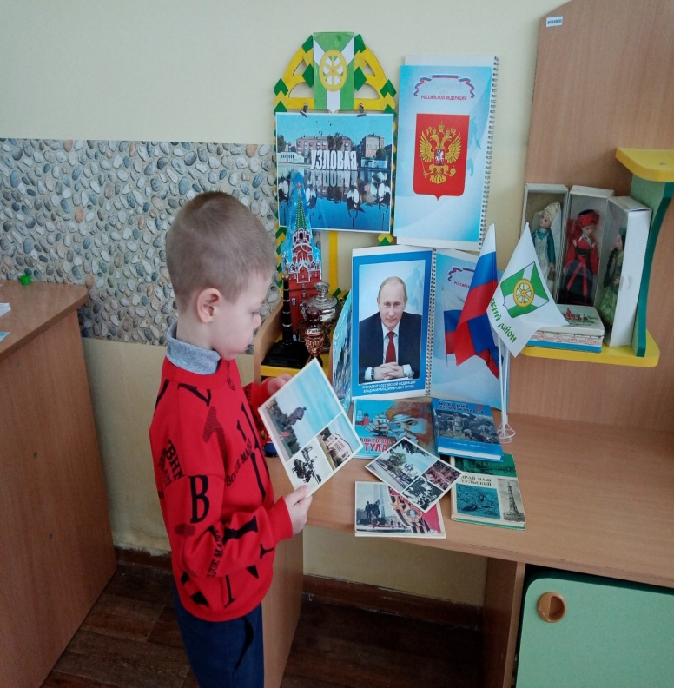
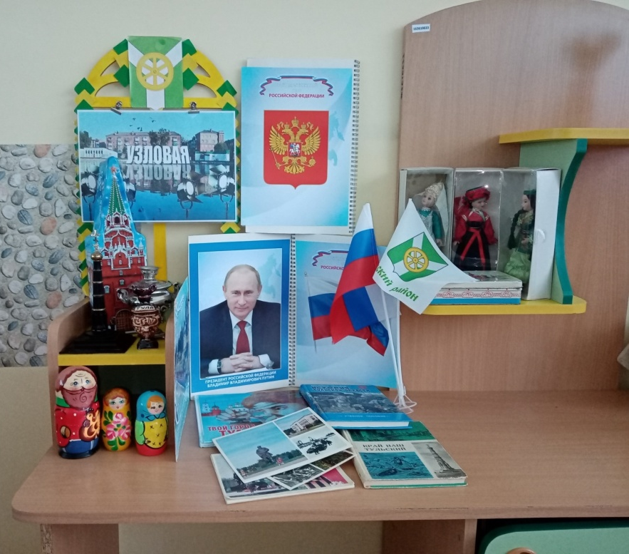

Slide 18
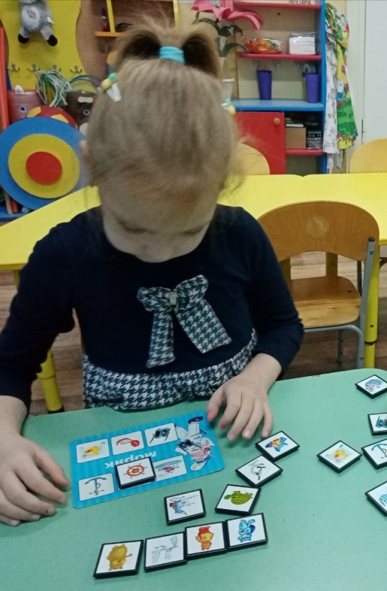
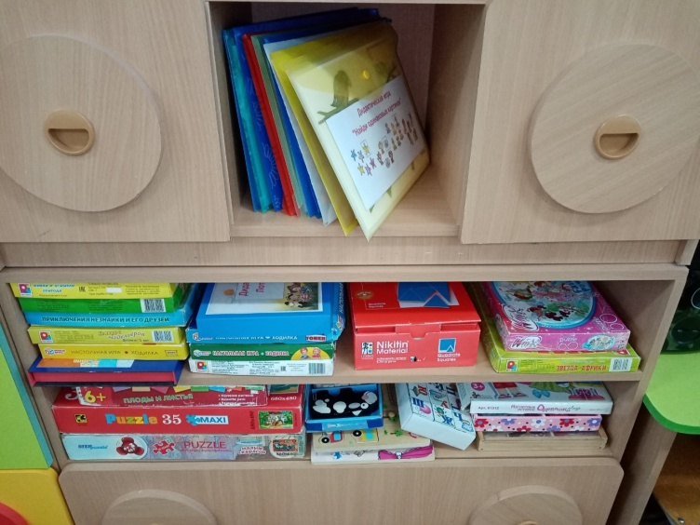
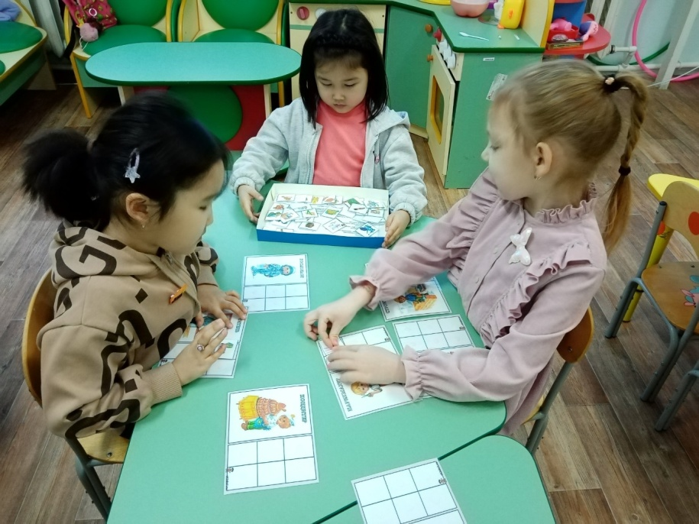
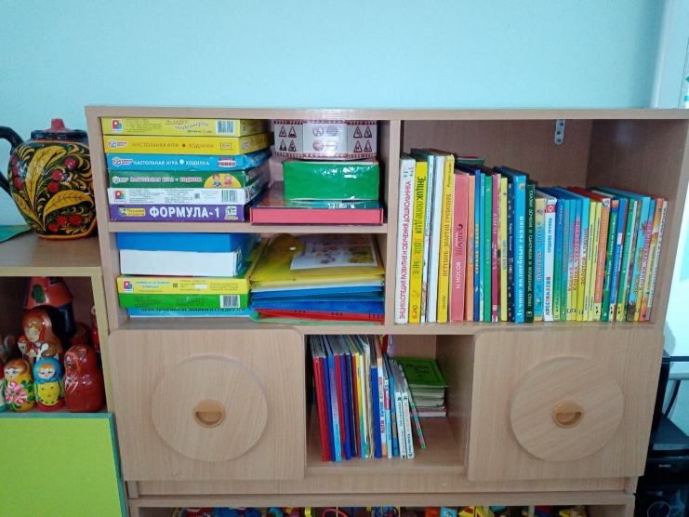
Центр книги и настольных игр

Slide 19
«Художестенно – эстетическое развитие»

Slide 20
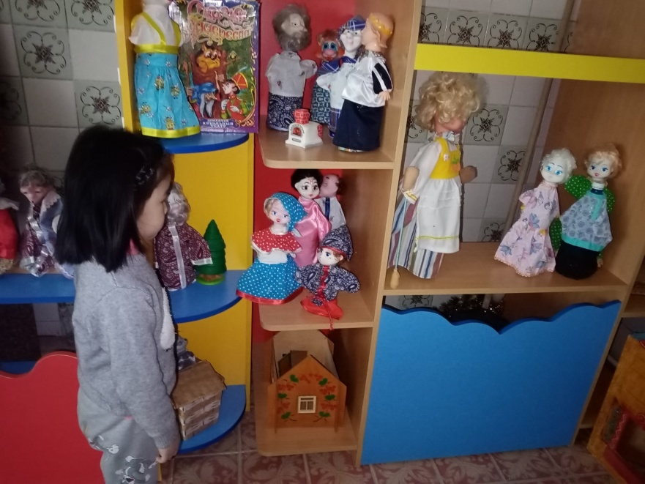
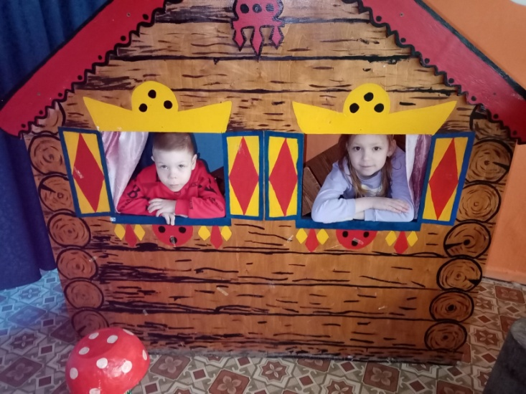
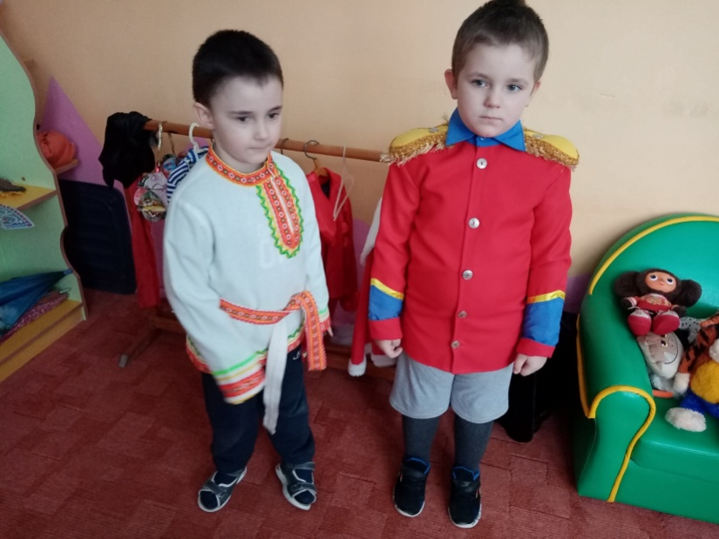
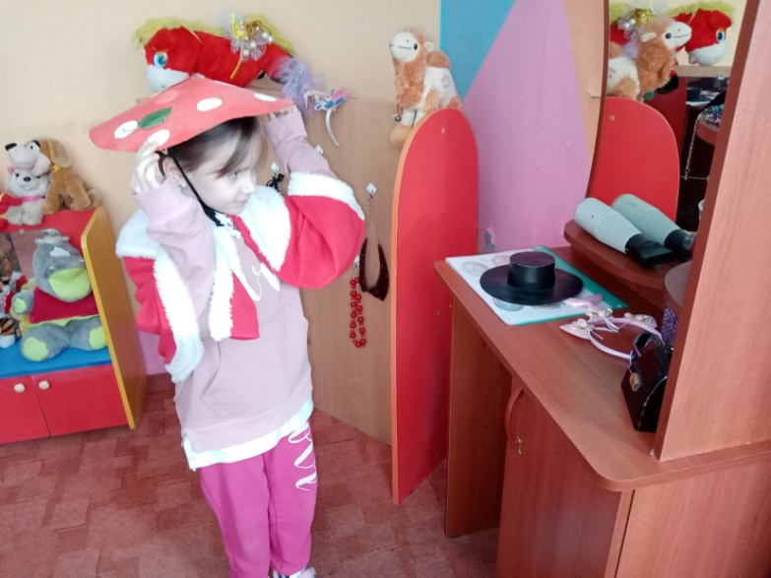
Центр театрализованных игр

Slide 21
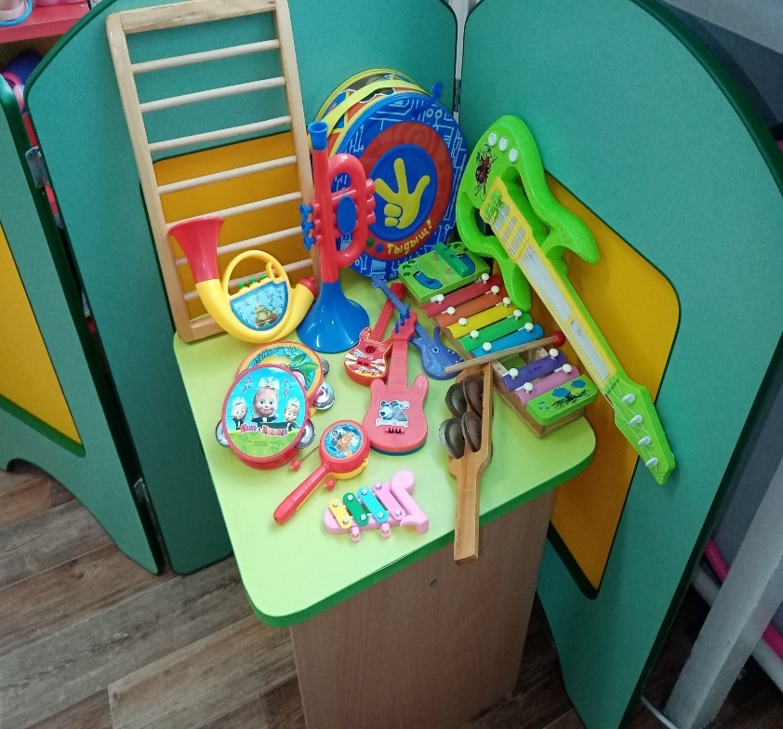
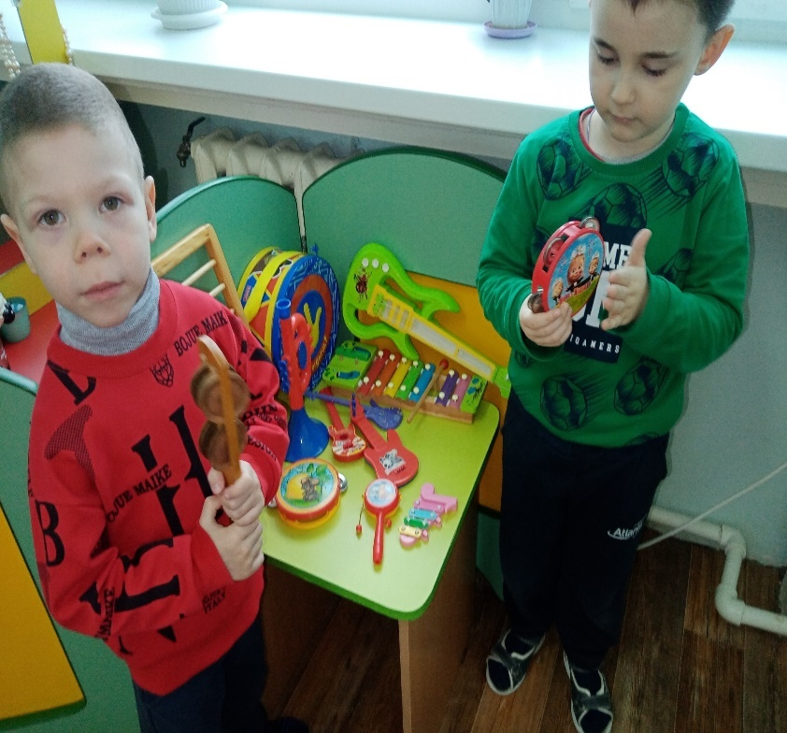
Центр музыки:
Фонотека с записями детских песен, звуками природы. Детские музыкальные инструменты, атрибуты помогают развить у дошкольников фантазию, речь, дикцию и выразительность.

Slide 22
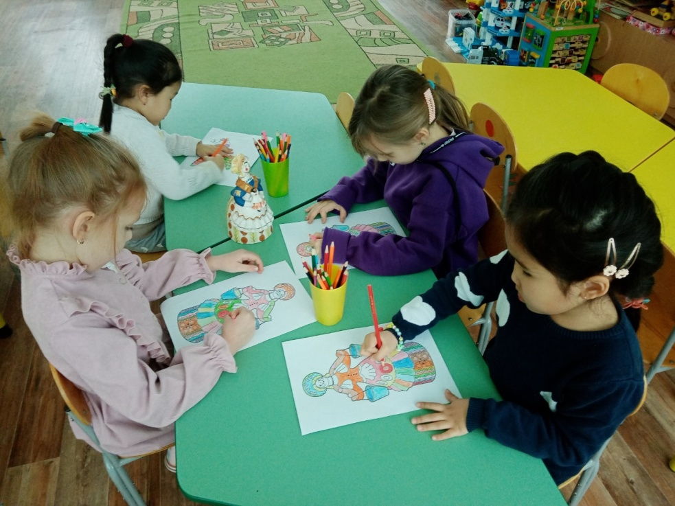
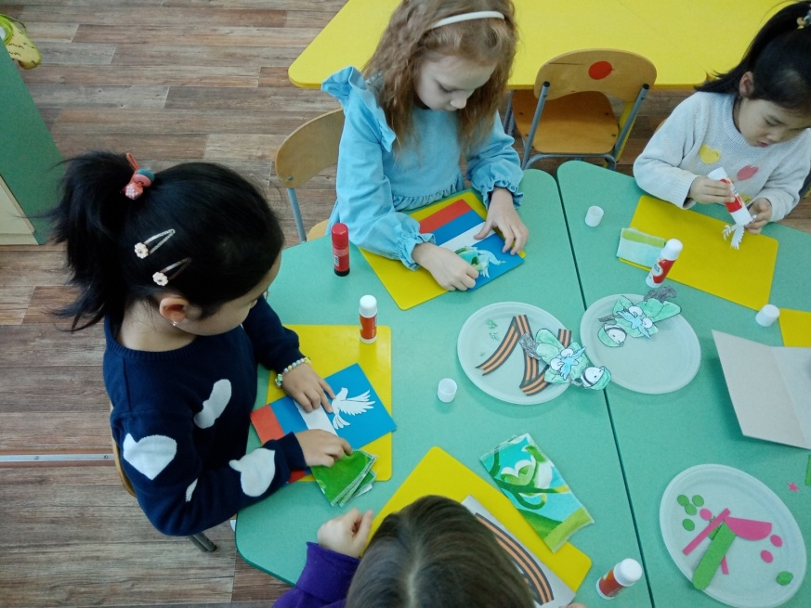
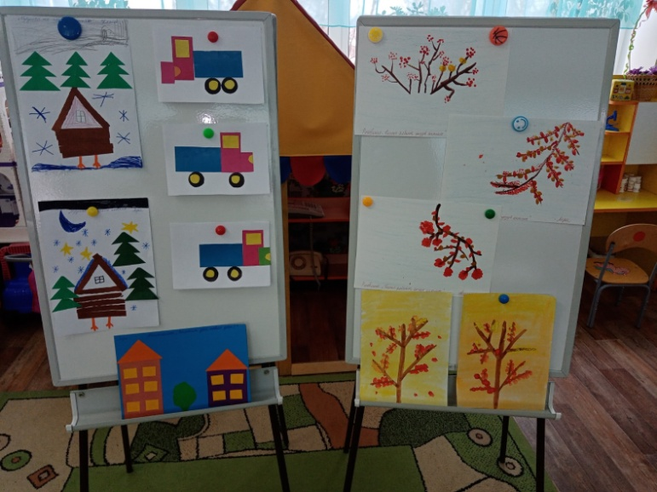
Центр изодеятельности

